Slide 1
космос
летать
космолёт

Slide 2
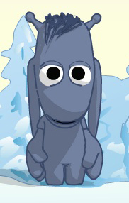
Привет!

Slide 3
Правописание парных согласных.

Slide 4
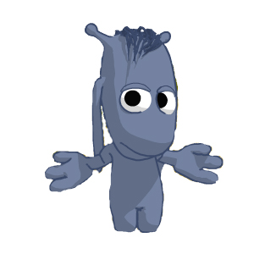
Правописание парных согласных.
Зачем проверять?

Slide 5
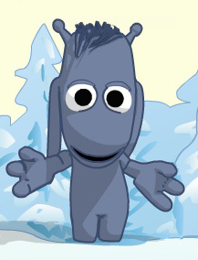
Правописание парных согласных.
На завтрак Иванов Дима съел морковь, а после уроков занимался на площадке и подтягивался.
А кто из вас хочет быть здоровым и сильным?
Что вы для этого делаете?
Каким вырастет этот мальчик?

Slide 6
Правописание парных согласных.
сл.
На завтрак Иванов Дима съел морковь, а после урок ов занимался на площадке и подтягивался.

Slide 7
Орфограмма
парная согласная
в середине слова
на конце слова
запомни
подбери однокоренное
измени слово
запомни
чтобы после согласного
стоял гласный или н л р

Slide 8
Уровень 1. Впиши в предложения подходящие по смыслу слова из сказок.
Ловись, …, мала и велика. Девочка взяла самую большую … и похлебала из самой большой ….
Уровень 2. Вставьте пропущенные буквы. Напишите проверочные слова.
Гла…ки, бро…ка, ло..ка, лопа…ки, скри…ка.
Уровень 3. Расположите предложения так, чтобы получилось стихотворение. Поставьте нужные знаки препинания.
не набрат... мне столько за го...
в ле... х...дила я с Мариной
набрала подру...ка яго...
за черникой и малиной

Slide 9
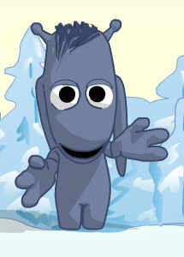
Спасибо.
До встречи!

